Slide 1

Audio-visuaalisen aineiston tulkinta
S25 3.10.2024

Slide 2
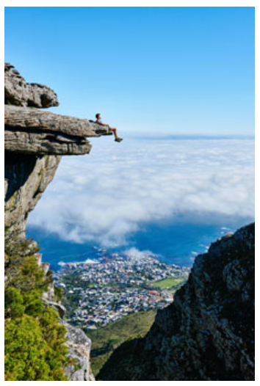
Kotitehtävä: kuvan tulkinta
Värit, valot, varjot
Kuvakulma ja kuvakoko
Rajaus
Onko taustatietoa kuvasta tarjolla?
(tekijä, julkaisija, kuvateksti, kuvan nimi)
Mihin katse kiinnittyy?
Mikä fiilis kuvasta syntyy?
Millaisia tulkintoja aiheesta voi tehdä?

Slide 3

Video luo merkityksiä eri aistikanavien kautta
Yle Elävä arkisto: https://yle.fi/aihe/artikkeli/2016/11/16/tietoisku-piirsi-uhkakuvan-2000-luvun-miehista
Kuva
Millaiset värit, kuvakulmat ja kuvakoot?
Ääni
Onko puhetta, musiikkia, luonnonääniä, muita ääniä? Onko hiljaisuutta tai hiljaisia hetkiä?
Leikkaus
Leikkauksilla ja siirtymillä luodaan videoon rytmiä – joko rauhallista tai nopeaa.
Millaisia leikkauksia videossa on?

Slide 4
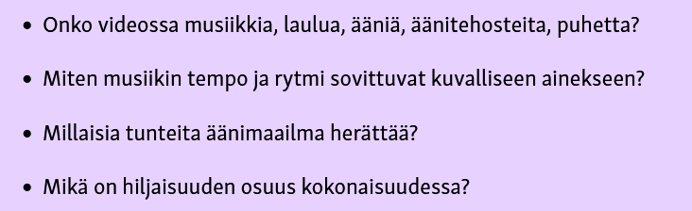
Videon äänimaailma
Kulta Katriina: https://www.youtube.com/watch?v=9Kqu_TZ9Zy0

Slide 5
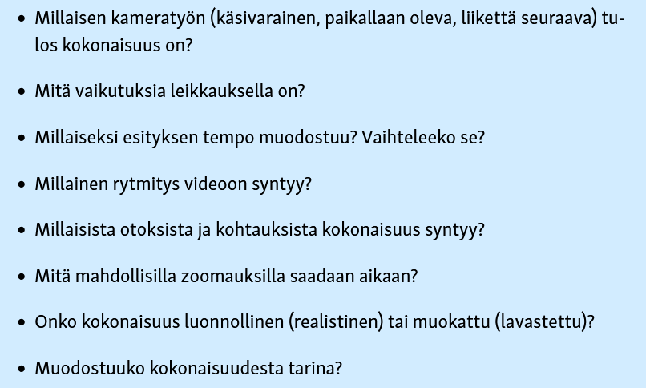
Kameratyön tulkinta
Valio Oddlygood https://www.youtube.com/watch?v=jCliCzLk-4Y
Behm: Sata vuotta https://www.youtube.com/watch?v=jH36-sRYedM

Slide 6
Kotitehtävä: Ne tulivat isäni maalle
https://www.youtube.com/watch?v=fl3C-Qk9rH4
Katso Maustetyttöjen musiikkivideo kappaleeseen Ne tulivat isäni maalle.
Tee havaintoja videon kuva- ja äänimaailmasta sekä kameratyöstä Älyn ohjeiden mukaan.
Siirry havainnoistasi tulkintaan ja analyysiin.
Millaisia ajatuksia laulunsanoitus ja video herättävät?
Mihin laulu ja video ottavat kantaa?
Palauta analyysisi opelle sähköpostiin: sallamaari.kyllonen (a) edu.joensuu.fi

